Slide 1
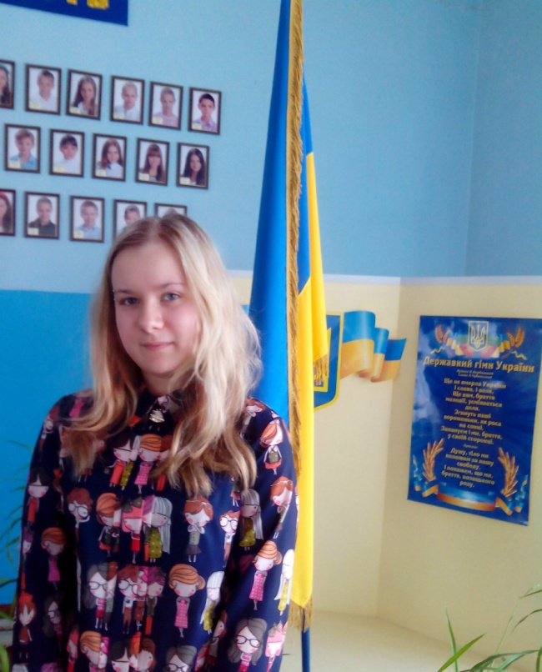
МАН Історик-Юніор Дослідник Геноцид як феномен ХХ сторіччя Доля євреїв в Україні (1941 – 1945 рр.)
Скрипнік Дар’я Сергіївна
Учениця 9 класу
Новодонецької загальноосвітньої школи I-III ст. №17.
Донецька область, Добропільський район,
смт.Новодонецьке.

Slide 2
План:
1.Розкриття поняття геноцид.
2.Геноцид євреїв в Україні 1941-1945 рр.
3.Наслідки Голокосту.
4.Остаточне розв’язання єврейського питання.
5.Висновки.

Slide 3
Словник
Словник історичних термінів та понять розкриває значення слова “геноцид”- цілеспрямовані дії з метою знищення повністю або частково окремих груп населення чи цілих народів за національними, етнічними, расовими або релігійними мотивами.

Slide 4
Актуальність теми:
Наше дослідження допоможе розкрити та оцінити масштабність трагедії, викликаної геноцидом євреїв в Україні у 1941-1945 роках; виявити різні підходи до Голокосту в історичній науці та зрозуміти суть проблеми геноциду.

Slide 5
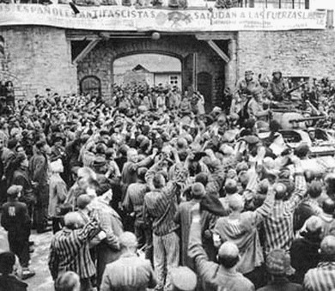
Історія Голокосту
До цього часу вчені відкрили та опрацювали велику кількість фактичного матеріалу з історії Голокосту; на основі цього матеріалу видано багато різноманітних збірок документів, опубліковано безліч статей та монографій. Але сьогодні проблема геноциду є досить актуальною, бо це питання не залишає байдужою жодну людину.

Slide 6
Дослідження
ОБ`ЄКТ ДОСЛІДЖЕННЯ: діяльність нацистів в Україні щодо євреїв в роки Другої світової війни.
ПРЕДМЕТ ДОСЛІДЖЕННЯ: вивчення масштабів геноциду євреїв в Україні та за її межами.

Slide 7
Мета дослідження
Мета роботи: дослідити розмах репресій проти євреїв окупаційною владою у 1941-1945 роках в Україні.
Завдання дослідження:
- охарактеризувати особливості геноциду нацистського режиму в Україні;
- визначити наслідки політики нацистів щодо євреїв.

Slide 8
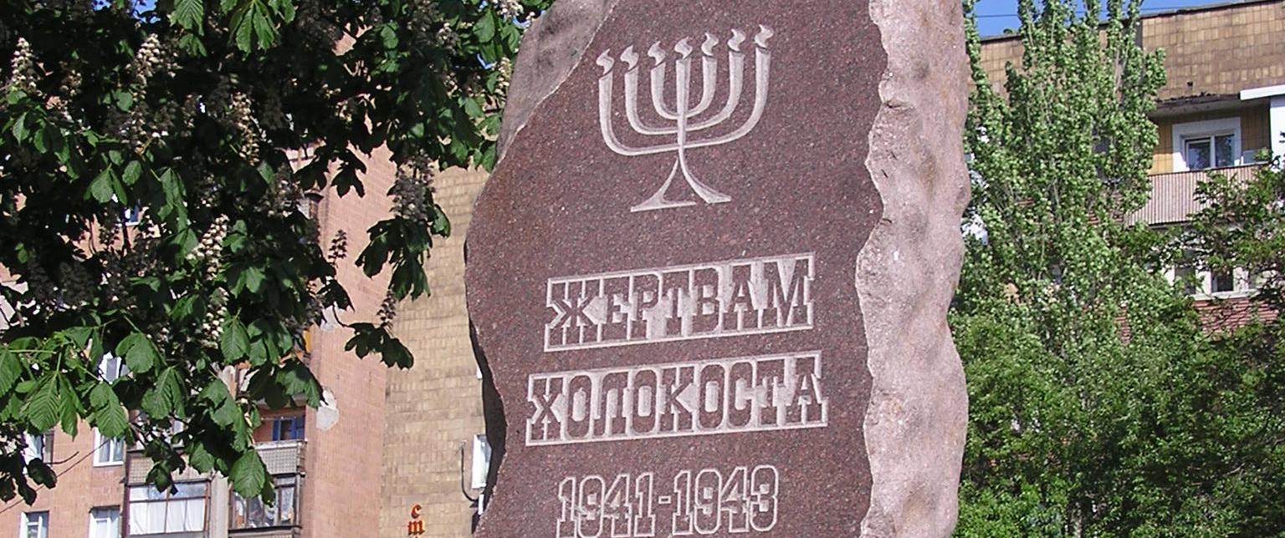
Практична значущість
Дану роботу можна використовувати в навчально-виховному процесі, під час уроків історії України та рідного краю, а також під час проведення позакласних та позашкільних виховних заходів. Але головне те, що ця робота стане першим кроком у дослідженні жертв геноциду євреїв на території нашого краю. Тому найкращим меморіалом незаконно знищених за національною ознакою може бути лише пам’ять про них…

Slide 9
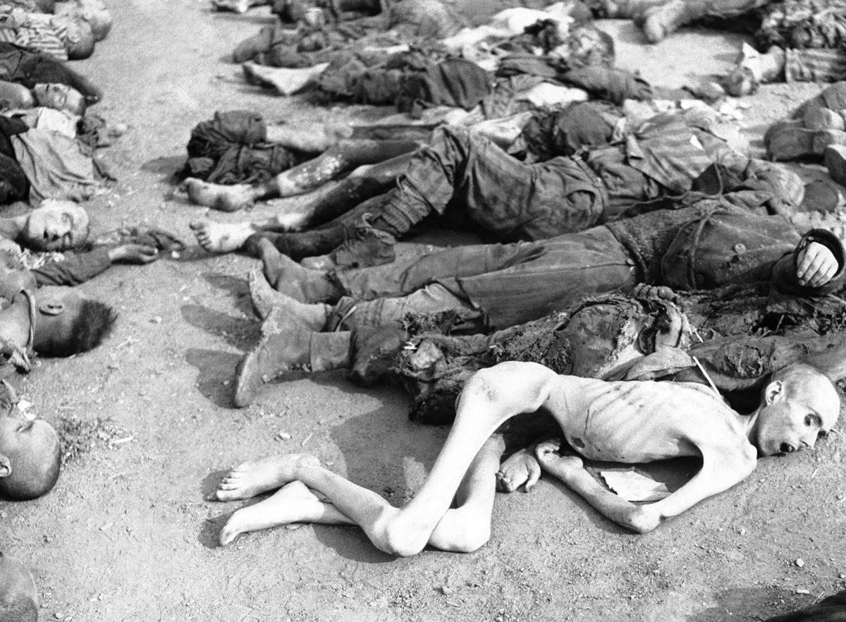
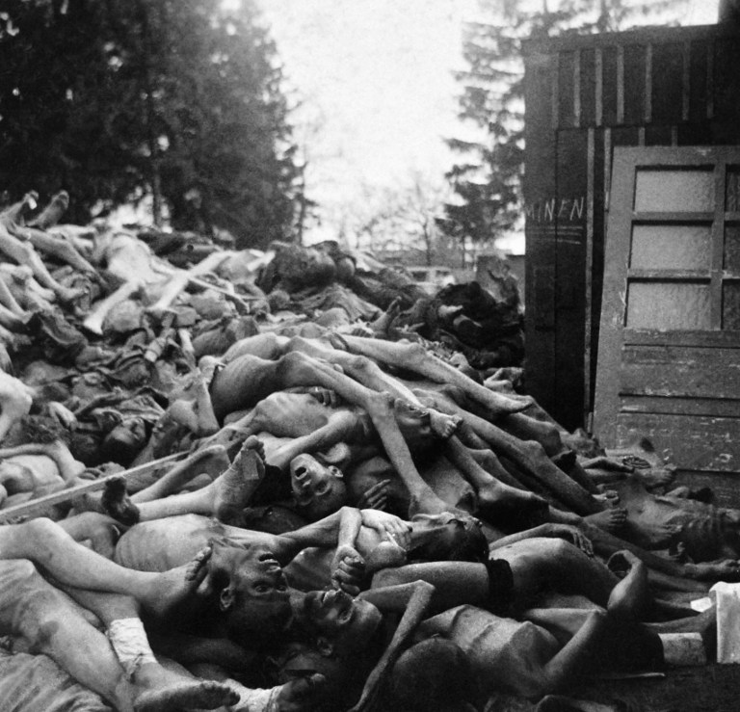
Статистика
За роки Голокосту загалом було вбито 6 мільйонів євреїв.

Slide 10
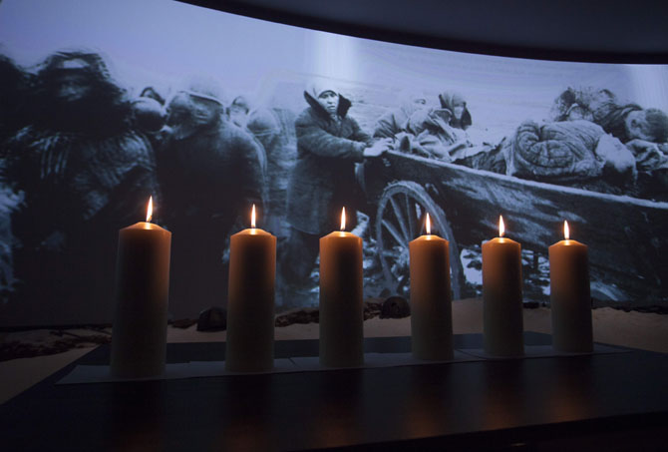
Висновок
На жаль, дуже багато людей нічого не знають про Голокост, який забрав мільйони людських життів. Багато хто і не бажає нічого знати і пам'ятати про нього, свідомо його заперечуючи. Пам’ять про Голокост необхідна, щоб ми і наші діти ніколи не стали жертвами, катами чи байдужими спостерігачами.

Slide 11
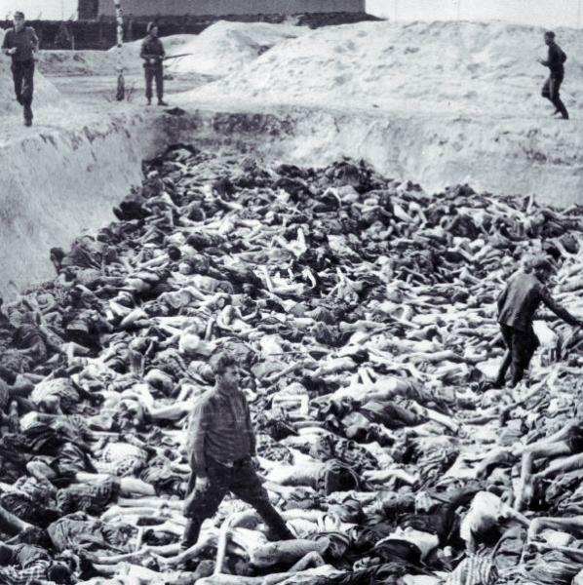
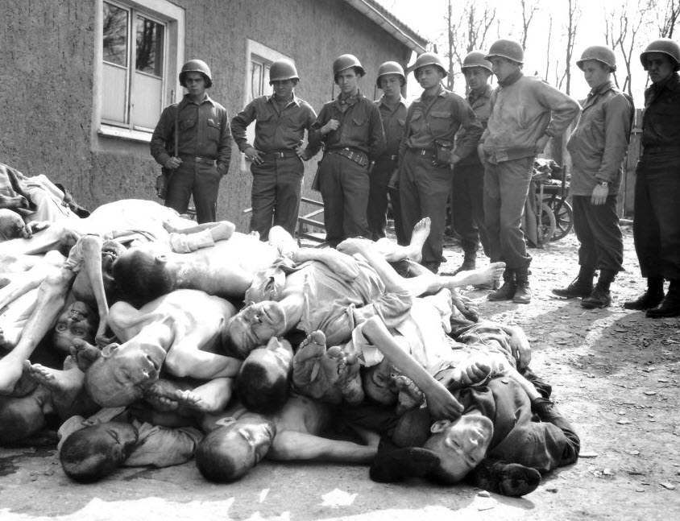
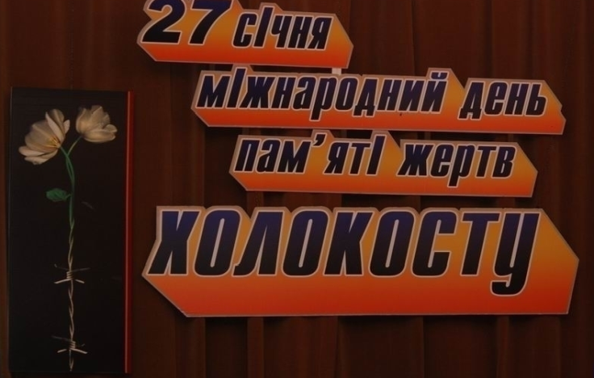
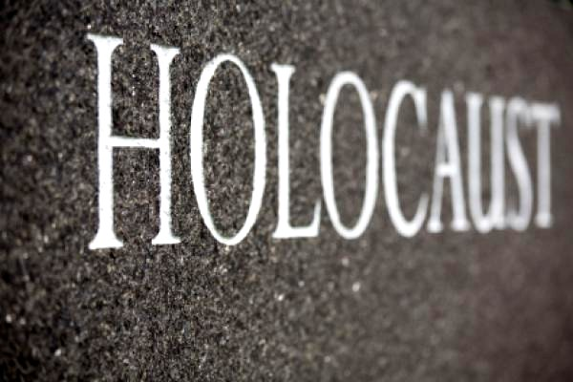
Трагічна історія Голокосту назавжди у наших серцях…
голокост

Slide 12
Дякую за увагу
Дякую за увагу

